Slide 1

Bibliogest – ODI - Projet évalué
Juin 2018 - Francis Hêche et Normand Paratte

Slide 2

Problème métier
Pouvoir gérer :
Les livres possédés
- avec description
- avec avis et note
Les livres désirés
Recherche de livres similaires

Slide 3
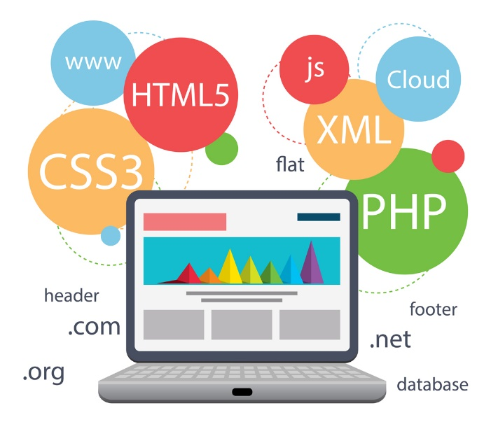
Solution
Application développée en JAVA EE
Application WEB
Framework CSS : Bootstrap

Slide 4
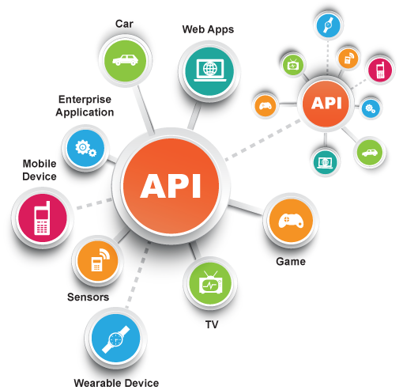
API externes

Slide 5
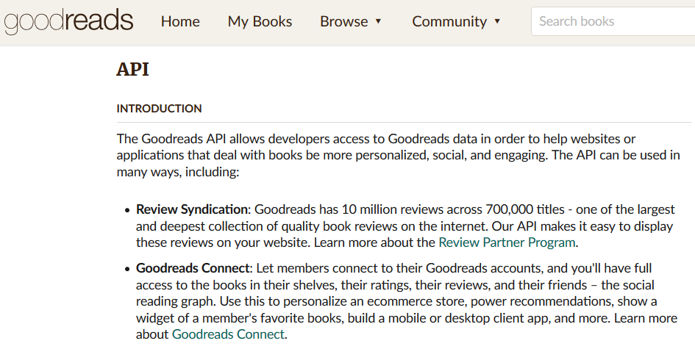
API Goodreads

Slide 6
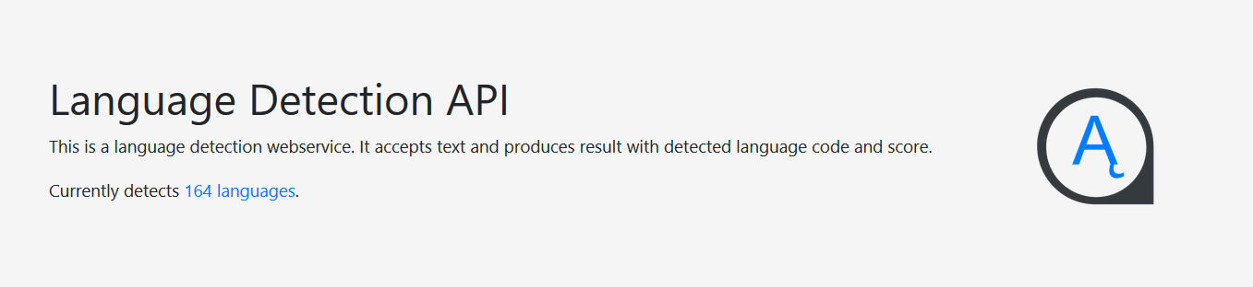
API DetectLanguage

Slide 7

API Google Translate

Slide 8

Démonstration

Slide 9

Questions

